Slide 1

卧龙电驱集团 TMS系统验收总结汇报

Slide 2
1
项目建设概况
2
项目核心成果
3
使用情况与价值
4
项目二期规划

Slide 3
01
项目建设概况

Slide 4
TMS项目背景及改善
根据销售通知单在SAP开送货单并打印
手工开立物流单
微信通知承运商安排车辆
承运商安排车辆装货对接仓库
仓库反馈日装货情况
在途联系承运商老板反馈
月底承运商拿纸质签收单对账
业
务
操
作
线下化
发运单线下手工登记
月底对账工作量大，稽核困难
微信沟通不便于查询追溯，离职后不便于交接
销售和客户无法追至进度
资源管理
在途跟踪
业
务
操作
系
统化
客户、承运商、司机、车辆、承运商报价
车辆在途轨迹实时查询异常情况反馈，异常费用登记
运单管理
对账结算
指派承运商，装车登记，在途跟踪，时效统计，回单登记，里程管理，专车管理
.
……
按计费规则自动生成运费，每笔费用凭证齐全、在线交互

Slide 5
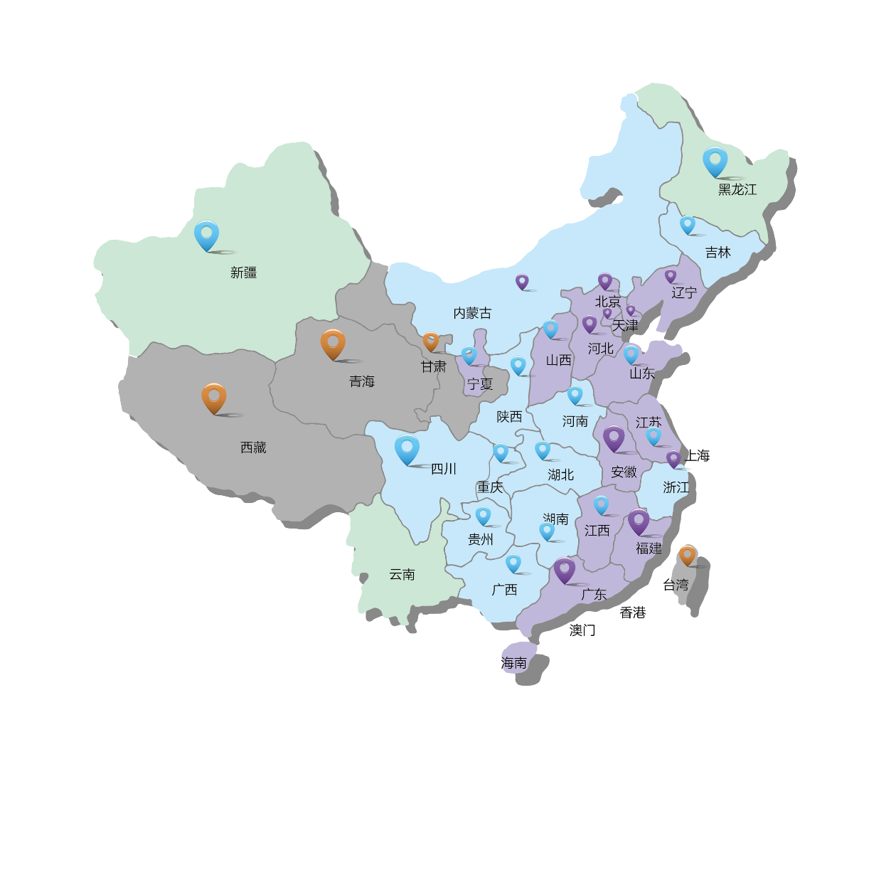
TMS项目实施范围
地域 | 区域
南阳 | 大驱
 | 小驱
鞍山 | 鞍山工厂
济南 | 章丘工厂
淮安 | 清江工厂
绍兴 | 日电
 | EV
 | 工业
 | 欧力
 | 储能
 | 电力电子
 | 电源
芜湖 | 芜湖工厂
武汉 | 武汉工厂
南阳
鞍山
济南
淮安
绍兴
芜湖
武汉

Slide 6
TMS项目实施历程
卧龙项目从2023年8月15号项目启动已来，历时3个月20天完成项目整体上线，系统功能涵盖平台端、承运商端、小程序端三个平台的共计17个功能模块，67个功能菜单，13个工厂组织系统建设。
17个功能模块 67个功能菜单 13个系统组织
2023年9月25号
2024年2月2号
南阳工厂：完成南阳工厂TMS系统上线
系统验收：计划完成项目验收
2023年8月15号
项目启动：逗号项目组进场，项目启动
2023年8年31号
2023年12年5号
方案确认：完成卧龙TMS系统需求调研，完成方案梳出及方案确认
其它工厂：完成其它工厂推广上线。

Slide 7
TMS项目业务流程图
客户
卧龙销售部门
卧龙物流仓储部门
承运商
司机
卧龙财务
SAP录入销售订单
SAP制作提货单并打印
接口同步
TMS生成提货单
安排承运商
安排司机提货
司机到仓库
客户下单
自动
手动
业务流程
在装车时，有过磅条件的仓库均要求过磅称重
生成运单
仓库拣选装车发货
在小程序拍照上传装车图片，并确认装车
司机在小程序上传签收单并进行签收确认
仓库开放行条放行
司机确认发运
在运输过程中可以通过小程序上报位置和填报异常
客户签收
司机运输送货
业务流程说明：
1、通过与上游SAP集成，提货单自动扭转到TMS系统，减少人工录入，同时TMS系统也提供与下游承运商对接标准接口。
2、通过集成承运商位置信息和司机运输过程中小程序打卡，可以及时定位到运输在途位置信息。
3、系统根据帐期自动生成帐单，运输部门只需要对帐单核对后就会通过系统自动发送给到承运商，可以通过网上系统对帐替代原手工对帐，在效率上和准确度上均有很大的提高。
4、通过系统标准化流程，对现在业务流程进行规范，同时在通过数据分析，可以有效地对业务进行调整。
每月回一次，核对运输帐单
接收回单，核对帐单
承运商整理回单
司机返回回单
结算流程
接口同步，同步到共享平台
财务核对帐单
通知开票
开据运输发票
付款

Slide 8

TMS项目系统蓝图架构
订单层
SAP
销售订单
调拔订单
提货单
客户主数据
物料主数据
SAP PO接口总线
货主端
承运单
司机端
客户资料
物料管理
回单管理
结算单管理
司机管理
位置上报
微信小程序
管理层
提货拍照
承运商资料
发货单管理
里程管理
对帐单管理
车辆管理
异常上报
客户签收
车辆管理
发货单分配
专车管理
投诉管理
运单接收
临时费用申请
位置上报
司机管理
运单管理
临时费用管理
承运商报价
车辆司机指派
对帐单对帐
运单查询
标准接口平台
计划二期实现
财务共享平台
承运商&快递
地磅系统
端到端系统
监控层
订单同步
位置同步
地磅
运单位置
运输帐单

Slide 9

业务操作流程图
01
02
03
04
05
SAP下单
分配承运商
承运商接单
安排司机
司机到厂提货
线下流程
可自动分配
10
09
仓库装车
06
END
①
签收回单
中转交接
支持多次中转
11
10
09
08
07
END
②
签收回单
中转提货
中转入库
司机发运
地磅称重
09
可选流程
END
③
在途打卡：
司机在发运后，可以打开小程序，小程序后台每隔半个小时就会自动打卡，司机也可以主动通过一键打卡进行位置上报。
签收回单

Slide 10
项目实施范围
运输管理系统角色
序号 | 角色 | 操作模块 | 主要职责
1 | 销售 | 小程序发货单查询 | 下达发货指令，查询发货单在途状态告知客户
2 | 客服 | SAP、发货单管理 | 下发货单
3 | 运输管理员 | 发货单管理、发货单分配、运单管理、装车称重、回单管理、异常管理、应付结算、应付对账 | 统筹发货、称重、运输异常跟踪、管理回单、运输结算
4 | 仓库管理员 | 小程序装车 | 装车
5 | 承运商客服 | 承运商端 | 分派司机车辆
6 | 司机 | 小程序司机端 | 发货单发运、签收、货物交接、上传在途轨迹、上传回单
7 | 财务 | 应付结算、应付对账 | 审核结算数据，对账
8 | IT | 系统管理、基础数据管理 | 系统维护、基础数据维护
9 | 收货人 | 小程序发货单查询 | 查询发货单在途状态
10 | 采购员 | 小程序发货单查询 | 查询发货单在途状态

Slide 11
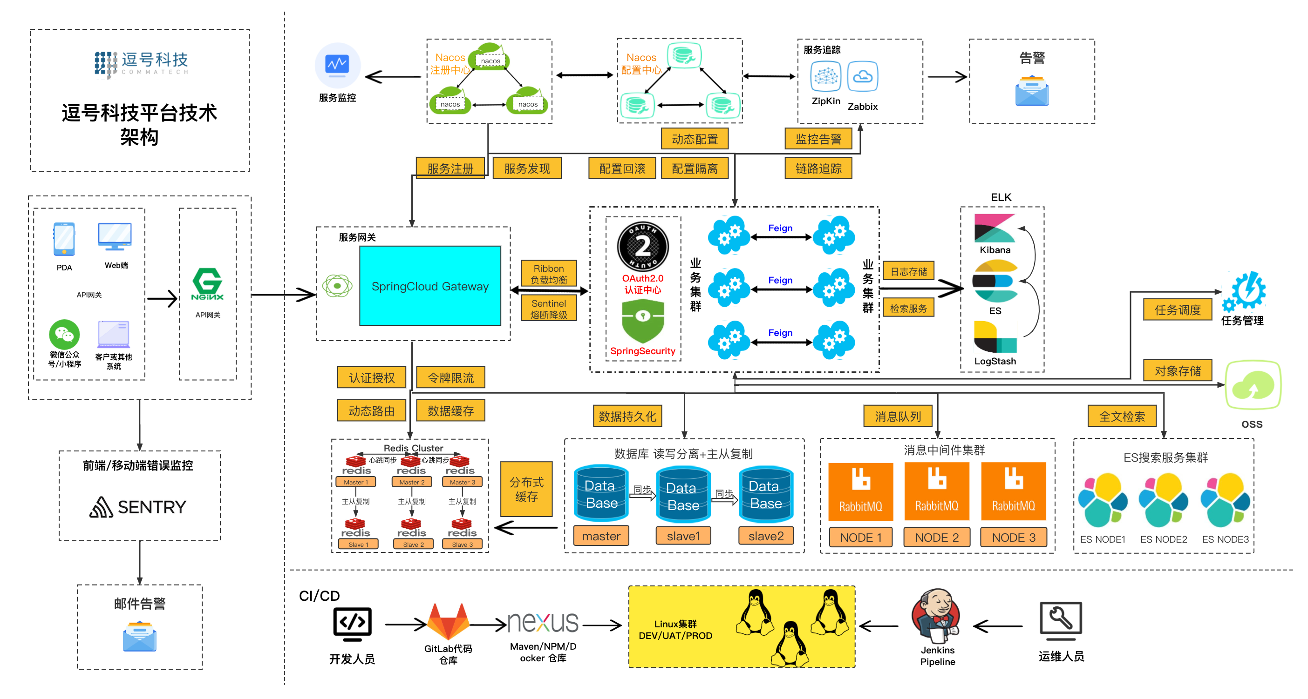
项目实施范围
系统技术架构

Slide 12
02
项目核心成果

Slide 13
TMS系统功能清单程碑
平
台
端
视图注册
系统参数
组织架构
角色管理
用户管理
接口授权
接口档案
登录日志
操作日志
接口日志
数据字典
地址档案
编码规则
车型管理
费用项管理
运输时效
计费单据
异常类型
客户管理
收货方管理
承运商管理
车辆管理
司机管理
分单策略
工厂管理
仓库管理
业务员管理
物料管理
承运商报价
发货单管理
母发货单
其它发货单
发货单分配
运单管理
装车管理
里程管理
专车管理
回单管理
发货单异常
运单异常
运单打卡异常
临时费用管理
运输应付结算
应付对账单
客户投诉管理
打卡率分析表
运输时效分析
零担交接分析
承
运
商
端
页面功能注册
部门管理
角色管理
用户管理
车辆管理
司机管理
运单管理
装车称重
回单管理
临时费用管理
对账单管理
运单异常
运单打卡异常
小
程
序
工厂提货
一键定位
派送签收
运单追踪
中转取货
信息完善
发货单查询
装车
网点入库
系统功能菜单共计：67个

Slide 14
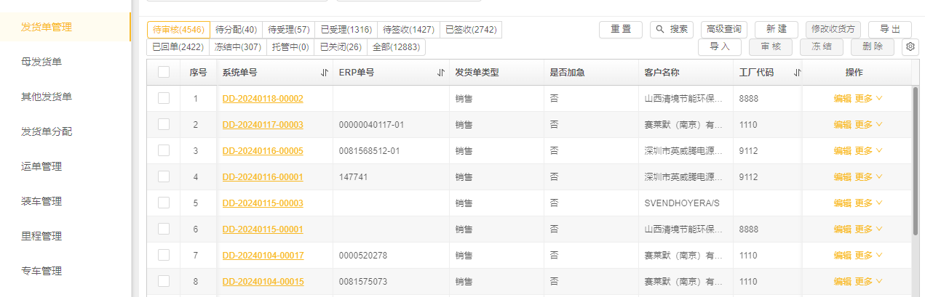



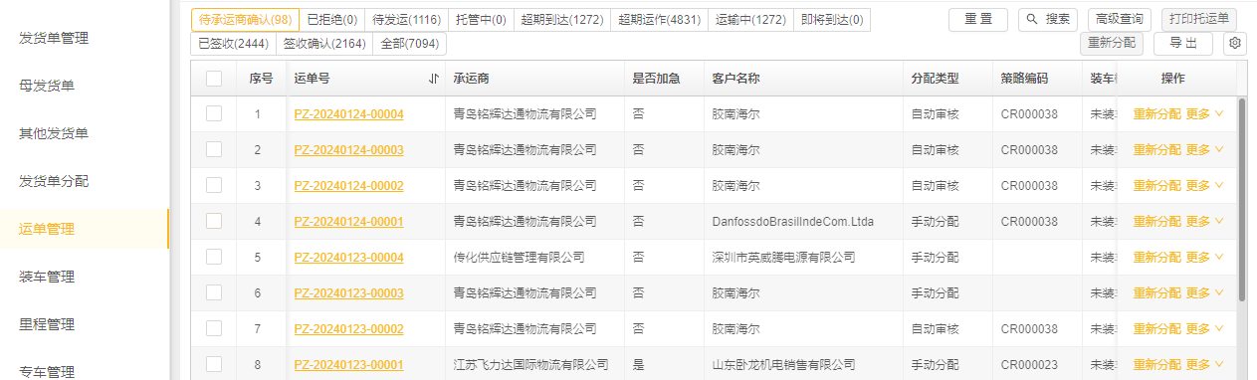
TMS发货单管理程碑
发货单订单池
在线下单
内部SAP系统
PO总线
下单
手工录单
邮件/QQ/微信
批量导入
可基于管理规则扩展审核机制
系统支持多组织、多客户、多类型订单。
组织结构与功能模块可通过配置化实现。
与企业SAP进行集成，订单自动从SAP扭
转到TMS系统。
订单接入后，人工进行订单审核。
通过配置自动分单策略，实现自动分配。
系统根据规则对订单信息进行自动校验。
审核通过
运
单
池

Slide 15
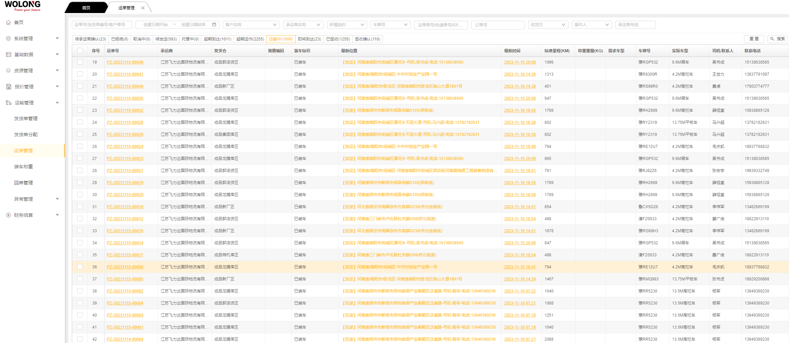
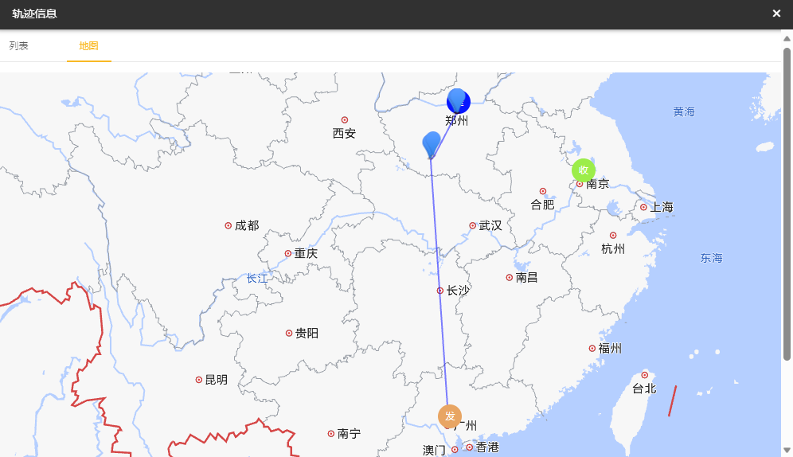
TMS运单管理程碑
运单管理：提供承运商接单、车辆司机指派、发运、位置上传、签收及在途跟踪。

Slide 16
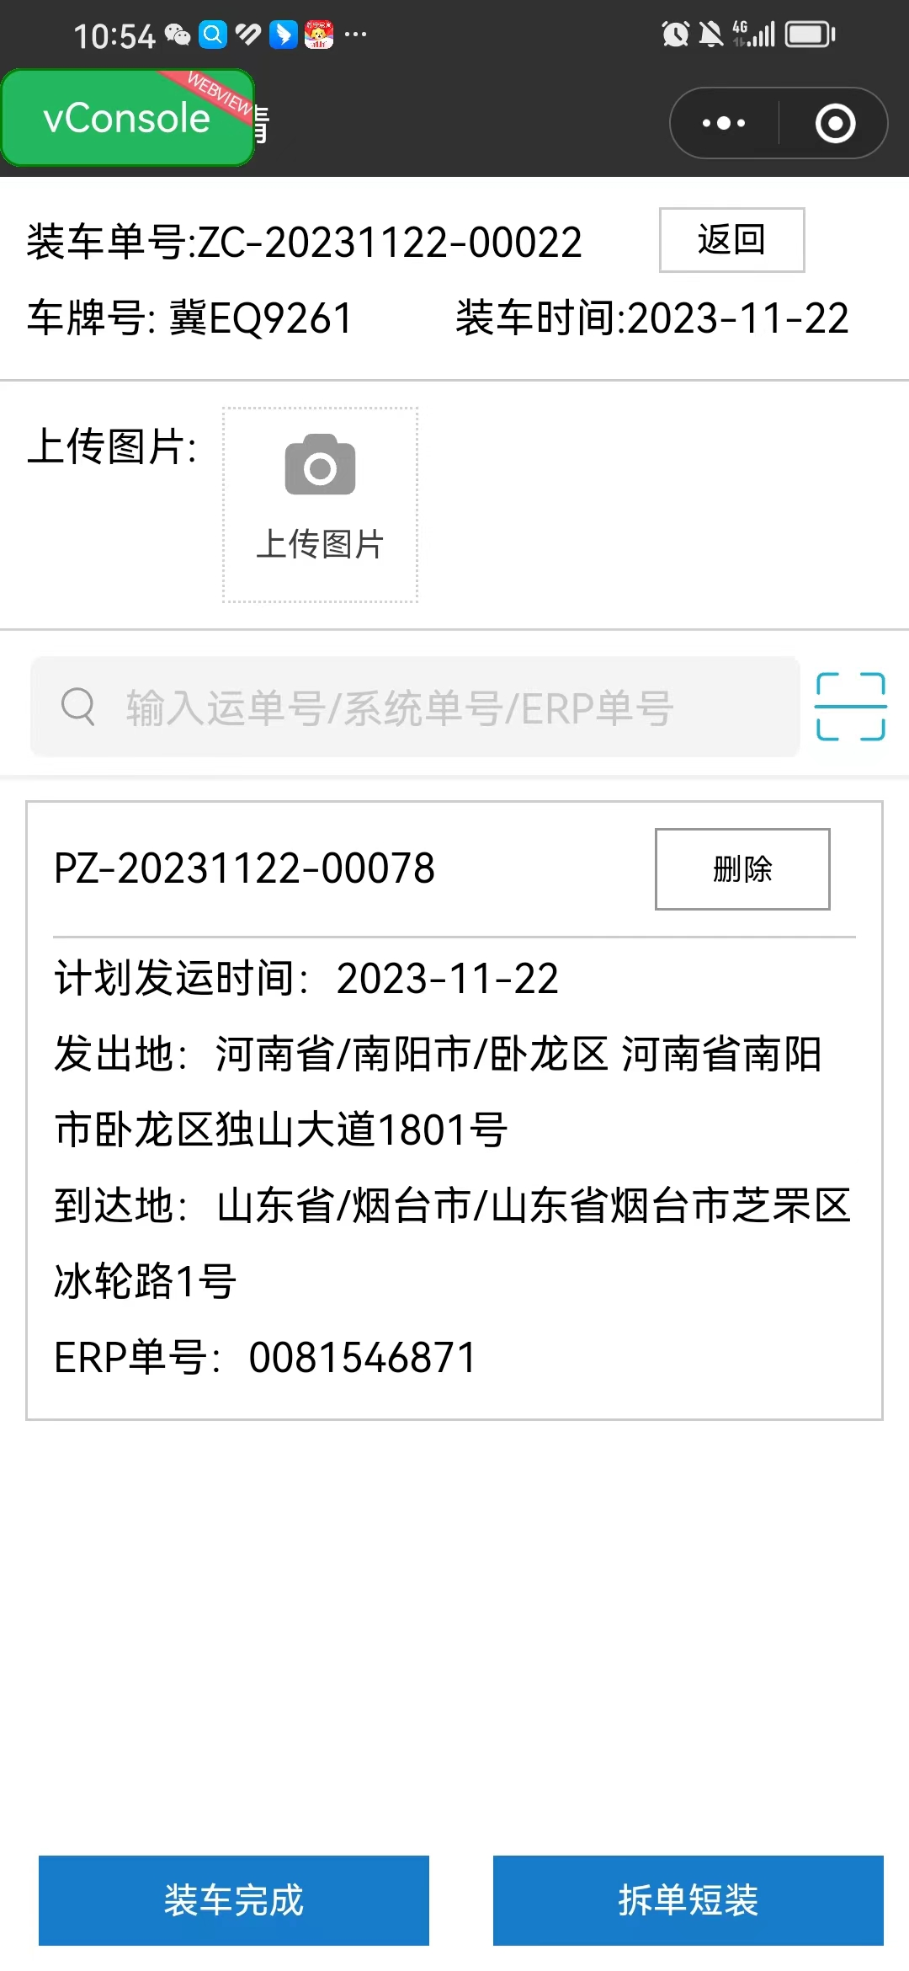
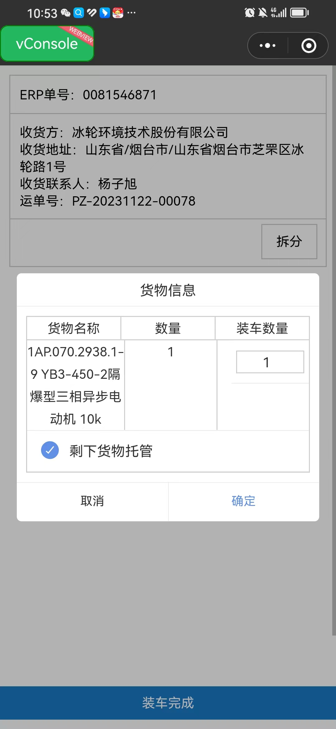
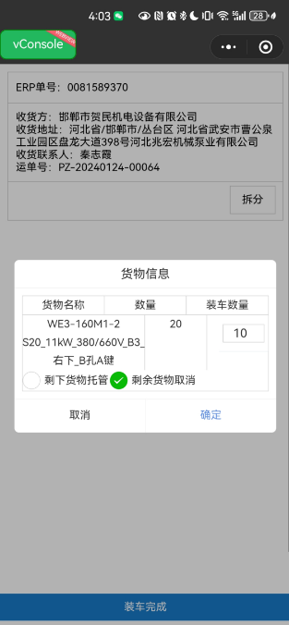
运单拆单
适用场景：
运单拆分
运单一车装不下时，需要分成两车装可以通过小程序进行拆单，系统会将拆出的订单直接推送给到承运商。
运单托管
运单部分拆分出的货物需要托管，可以通过选择剩余货物托管进行拆分，托管的货物将拆分出的货品放在托管里面。
拆分取消
运单部分货品需要拆分后直接取消，可以通过剩余货物取消进行订单拆分，拆分出来的订单直接取消发货。

Slide 17
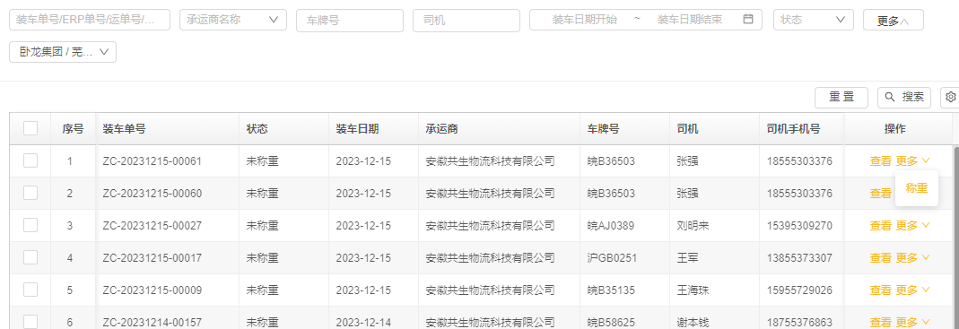
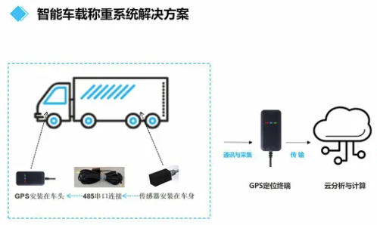
装车称重管理
TMS通过录入地磅系统过磅数据，记录称重信息，同时根据分配规则，自动将称重重量分配到每一个运单，支持手工调整，并将实际称重重量作为计费标准。在未来系统也支持与智能称重系统进行集成，通过IOT技术，实现系统软件与智能称重系统信息互联互通。

Slide 18
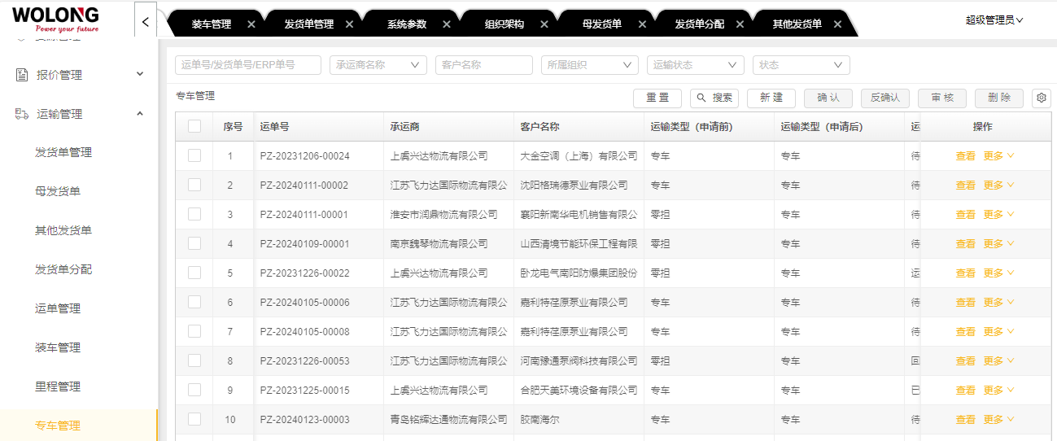

专车管理
反确认
驳回
审批通过，同步将发货单零担转为专车。
通过
客服申请
申请单确认
领导审批
专车申请结束

Slide 19
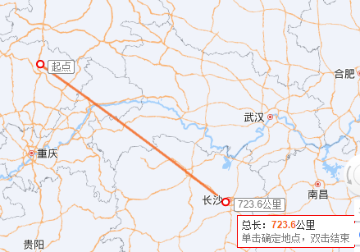
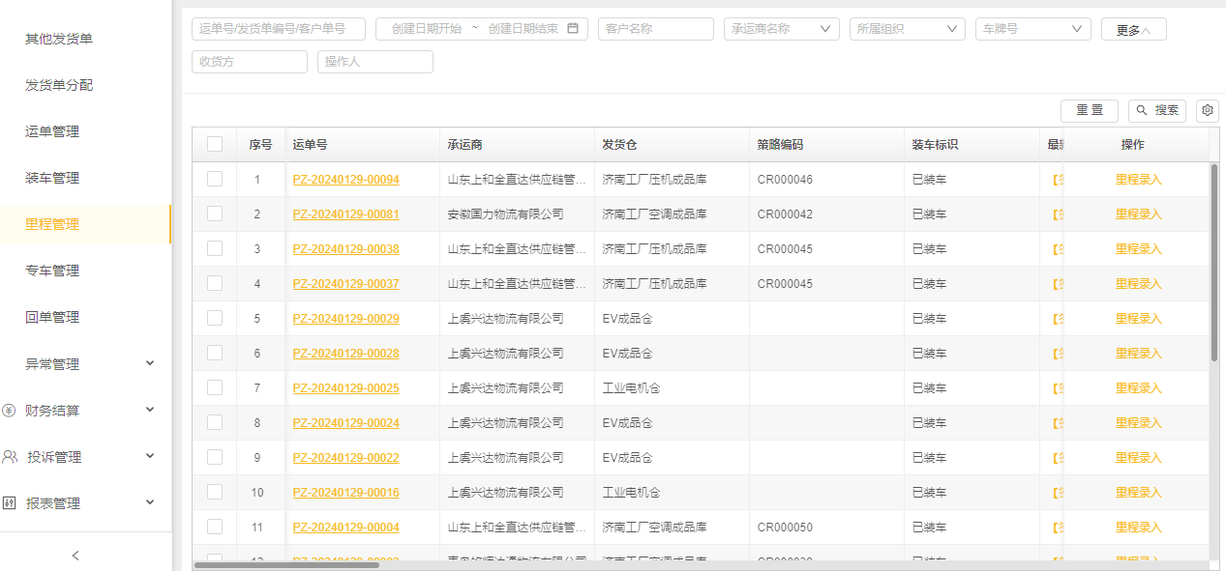
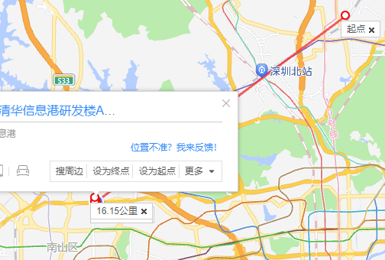
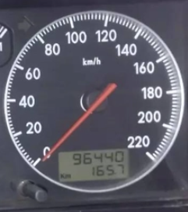
里程管理
百度地图
系统支持按标准里程和实际里程计费，实际里程数据来源于百度地图或者高德地图的测距数据，将实测数据作业车辆行驶里程录入到系统当中。若报价以实际里程作为计费基础，系统将按实际里程进行计费。
高德地图

Slide 20






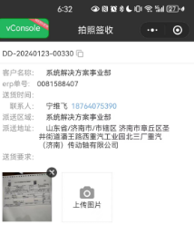
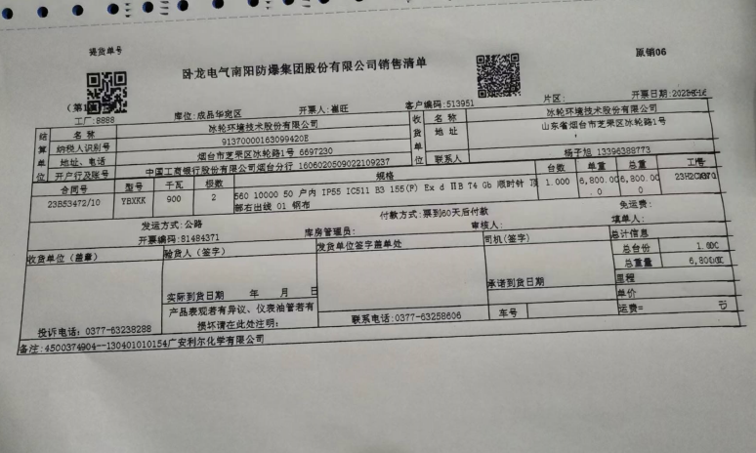
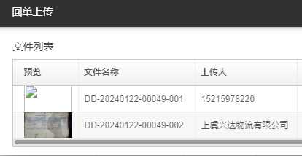
回单管理
小程序签收
承运商端回单
平台端回单确认
小程序签收
Web终端签收
签收确认
Web终端签收
小程序拍照
回单图片上传
回单图片上传
支持通过小程序回单上传签收，并录入异常。
承运商支持web终端签收及回单上传确认。
平台端可以快速进行回单确认或者上传回单确认。

Slide 21
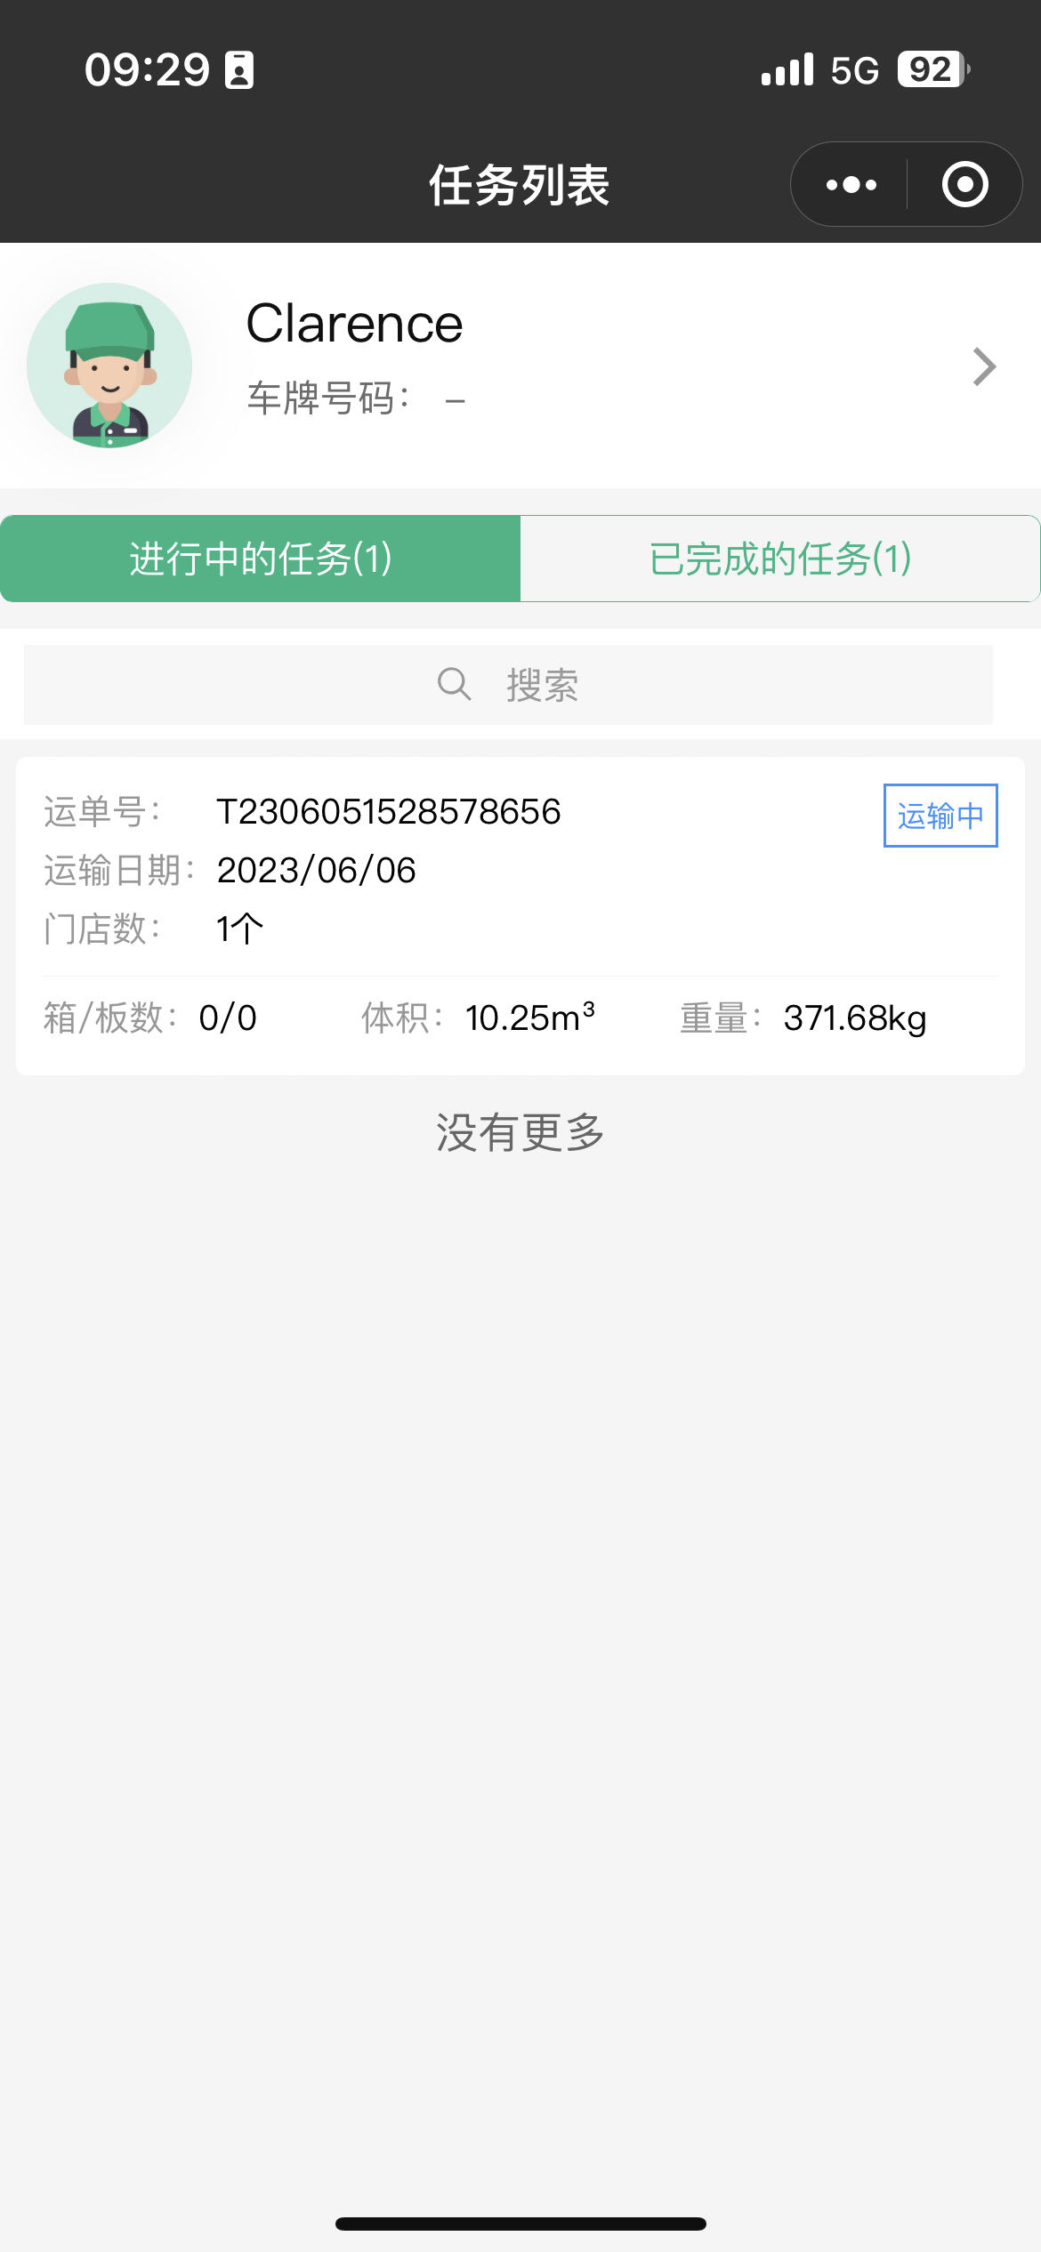
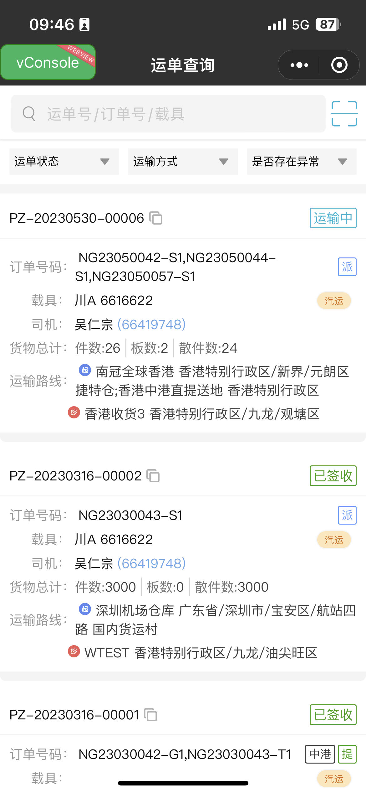
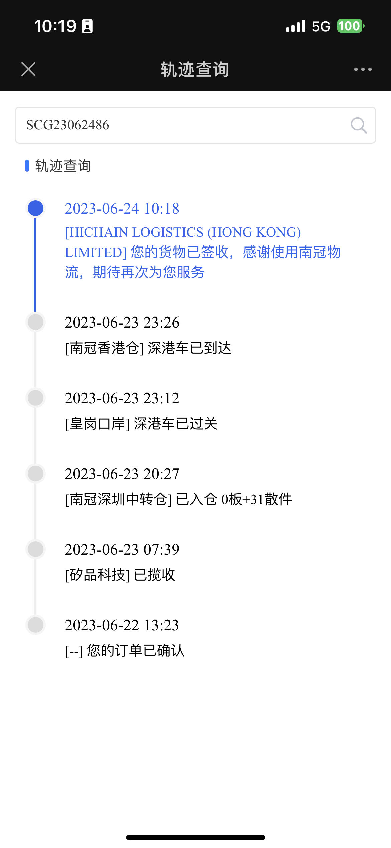
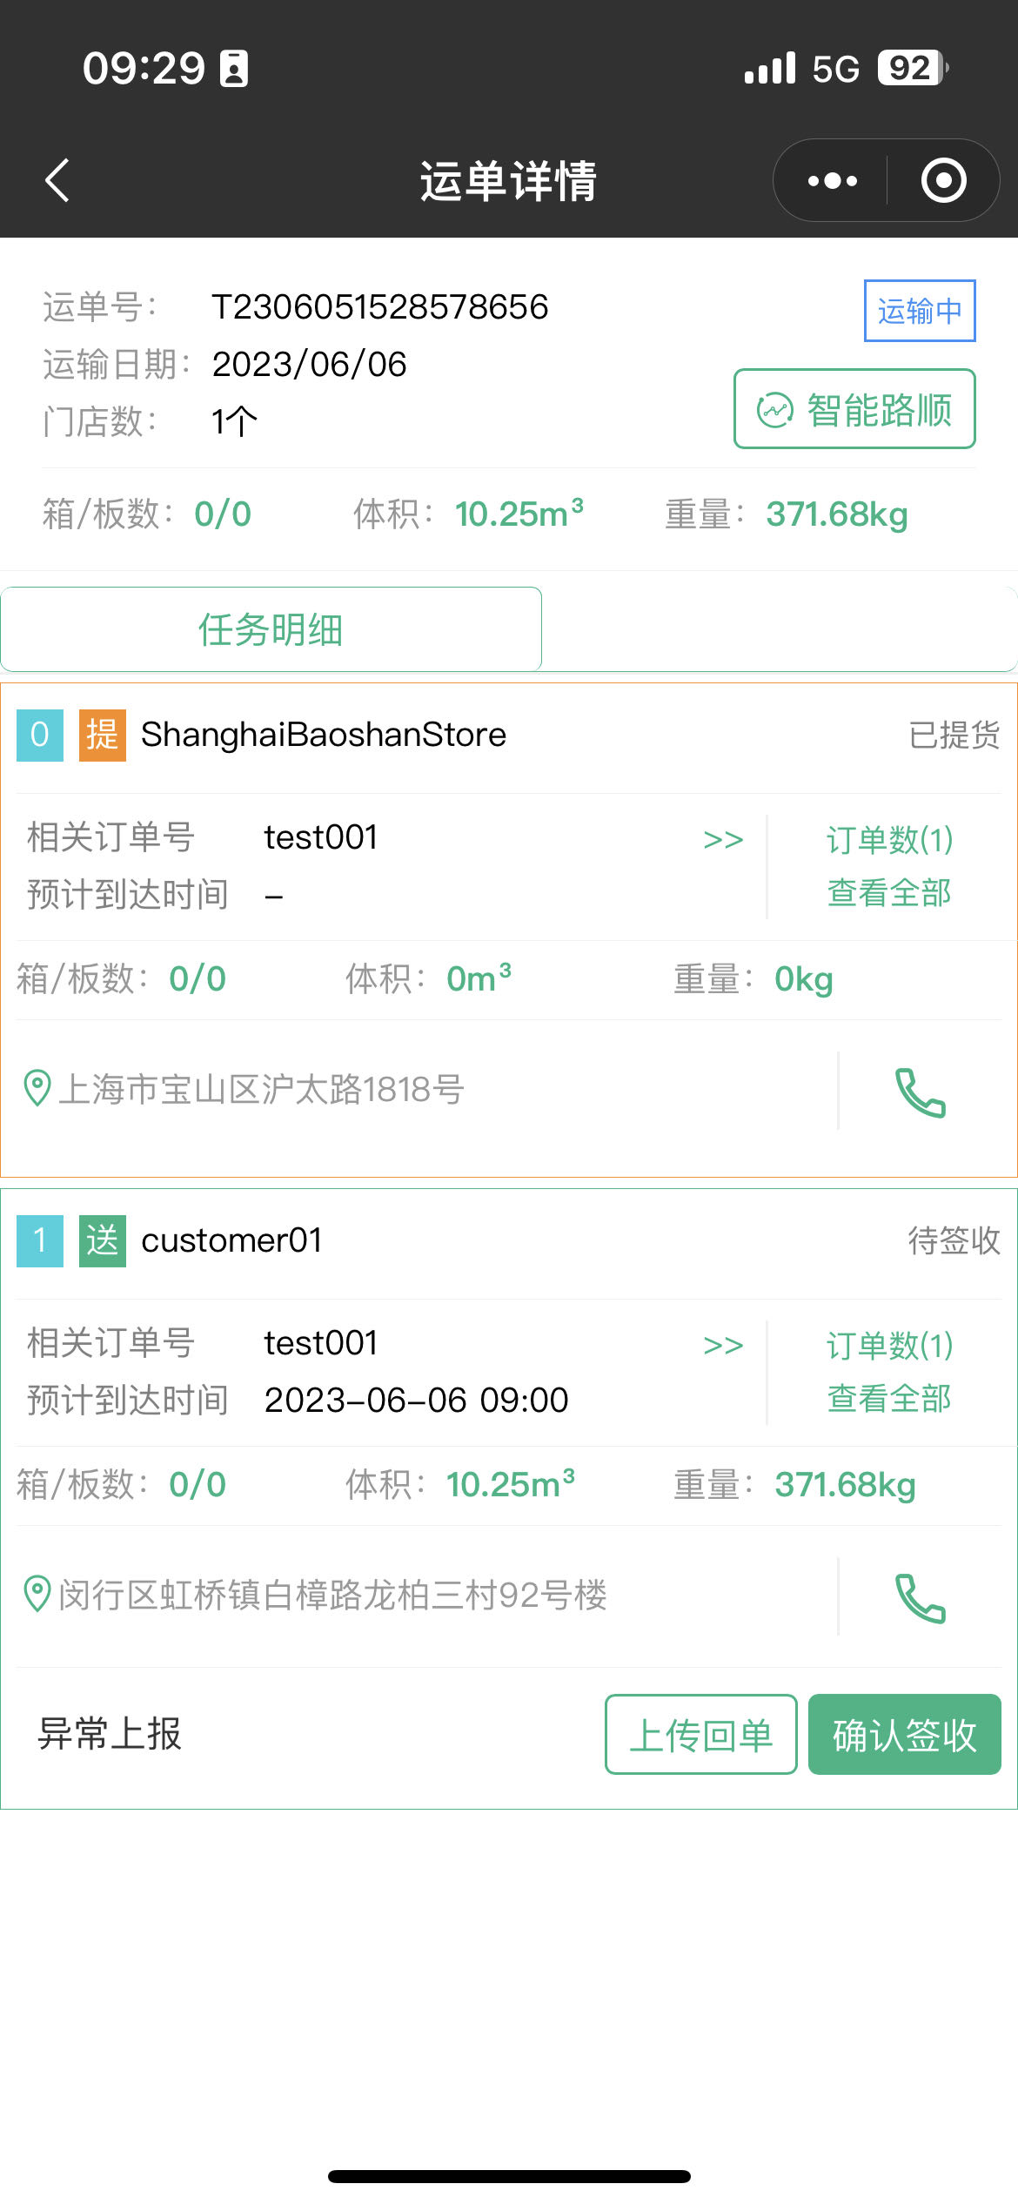
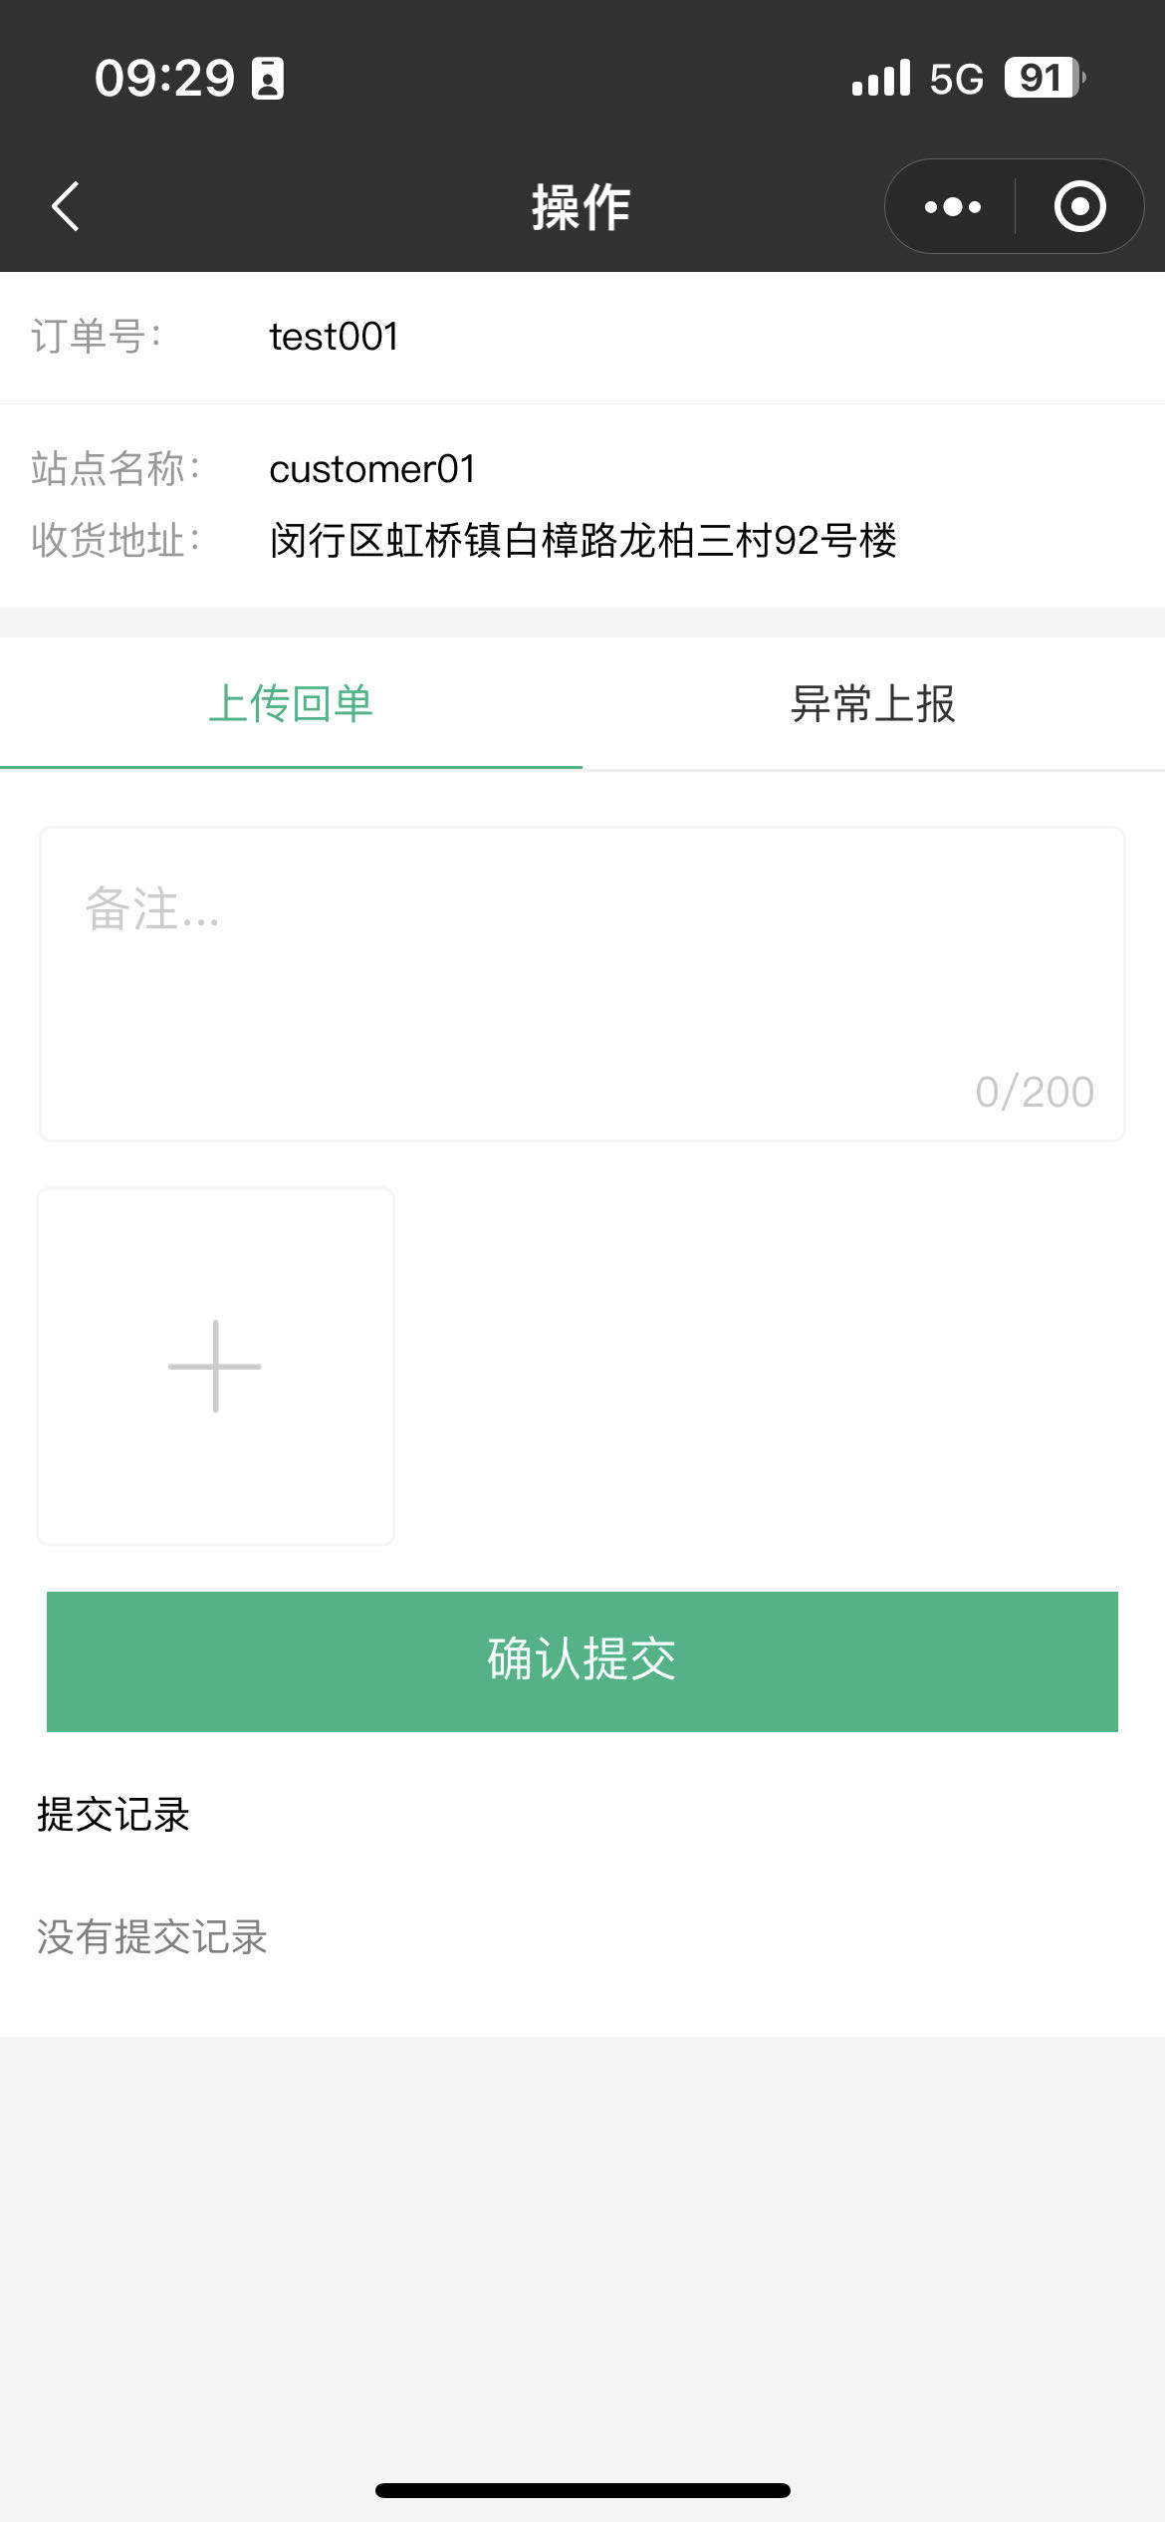
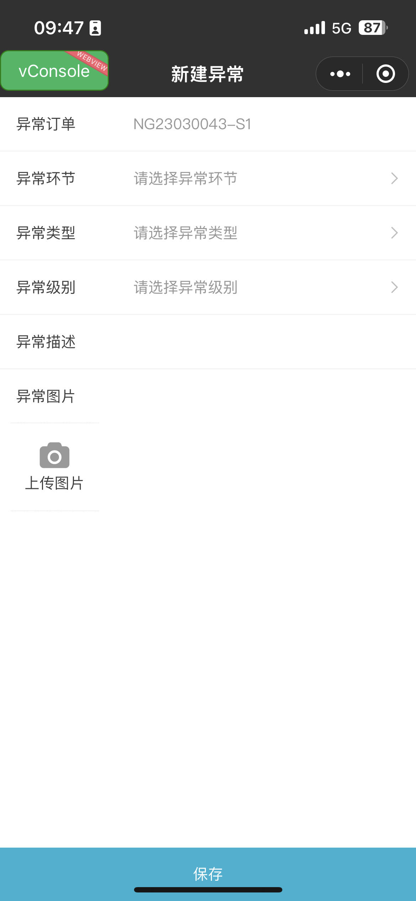
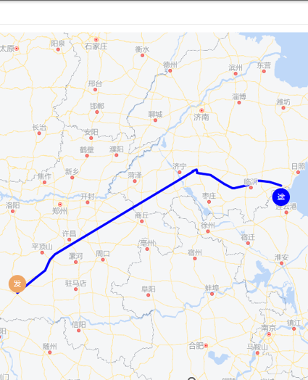
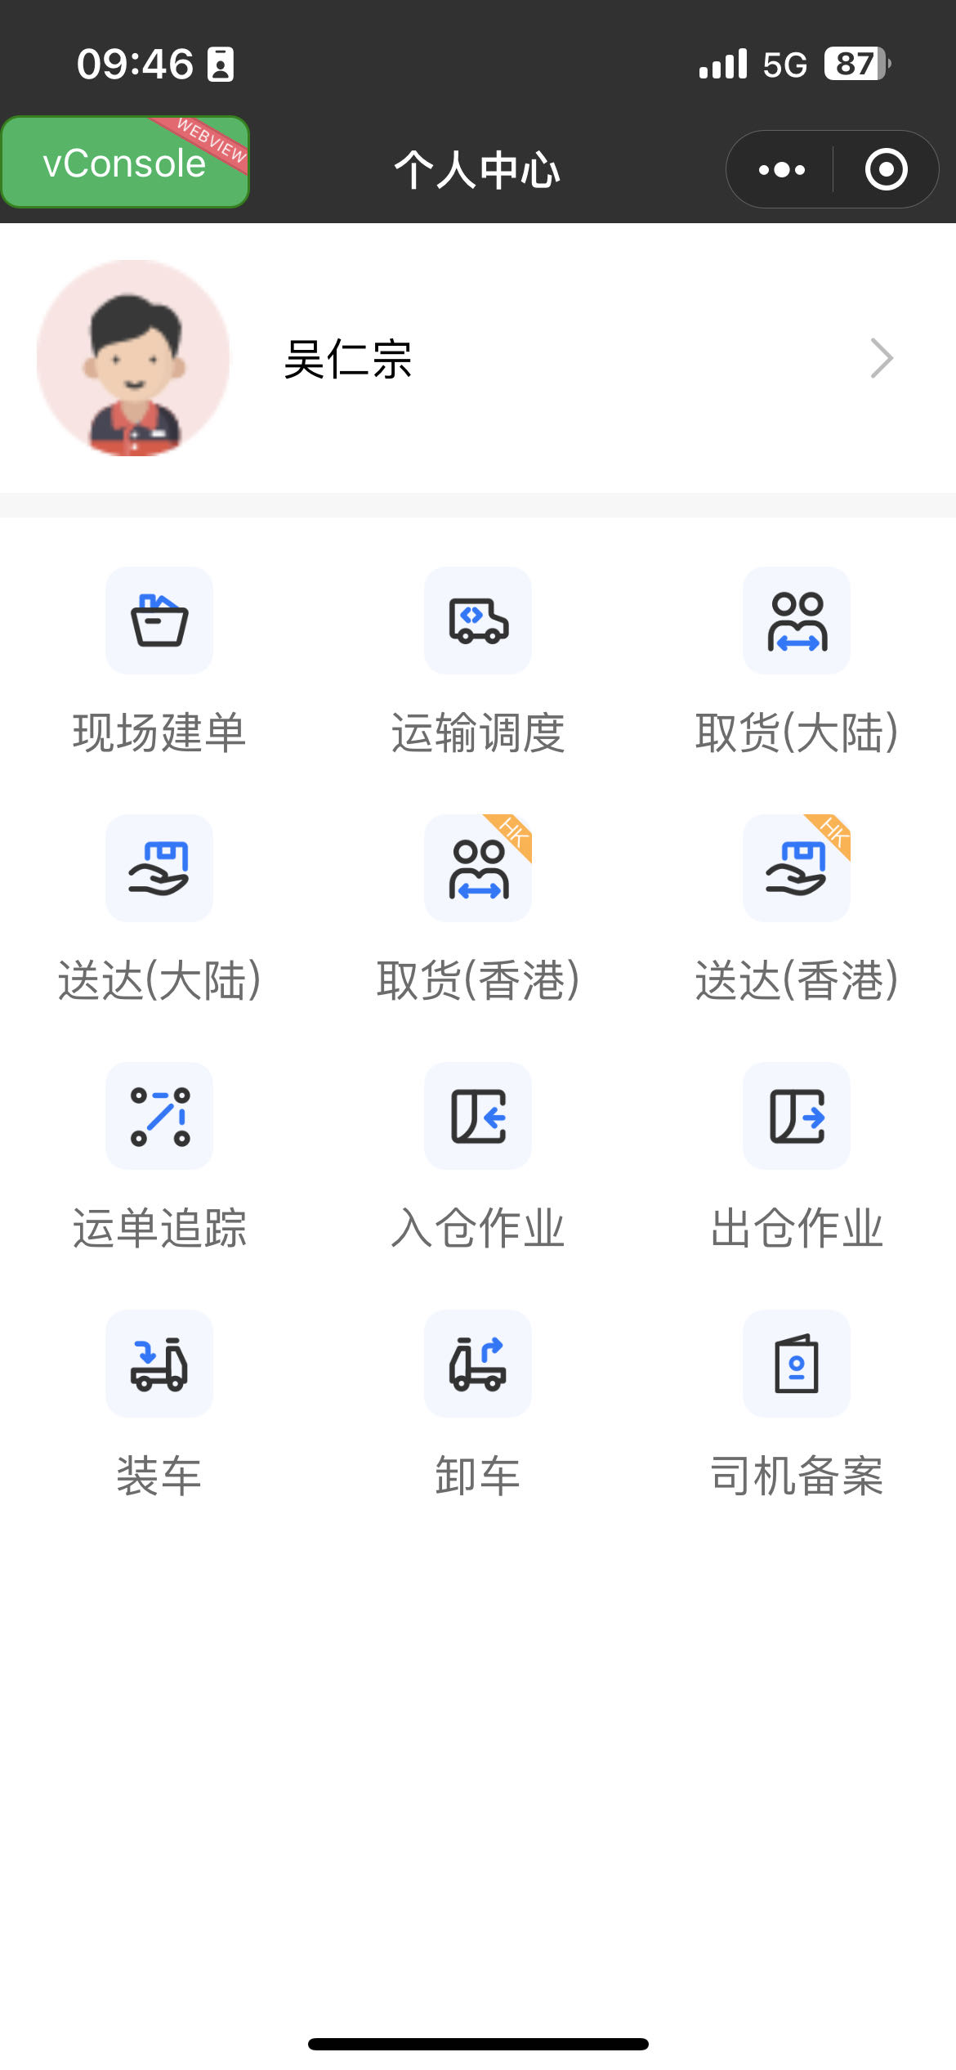
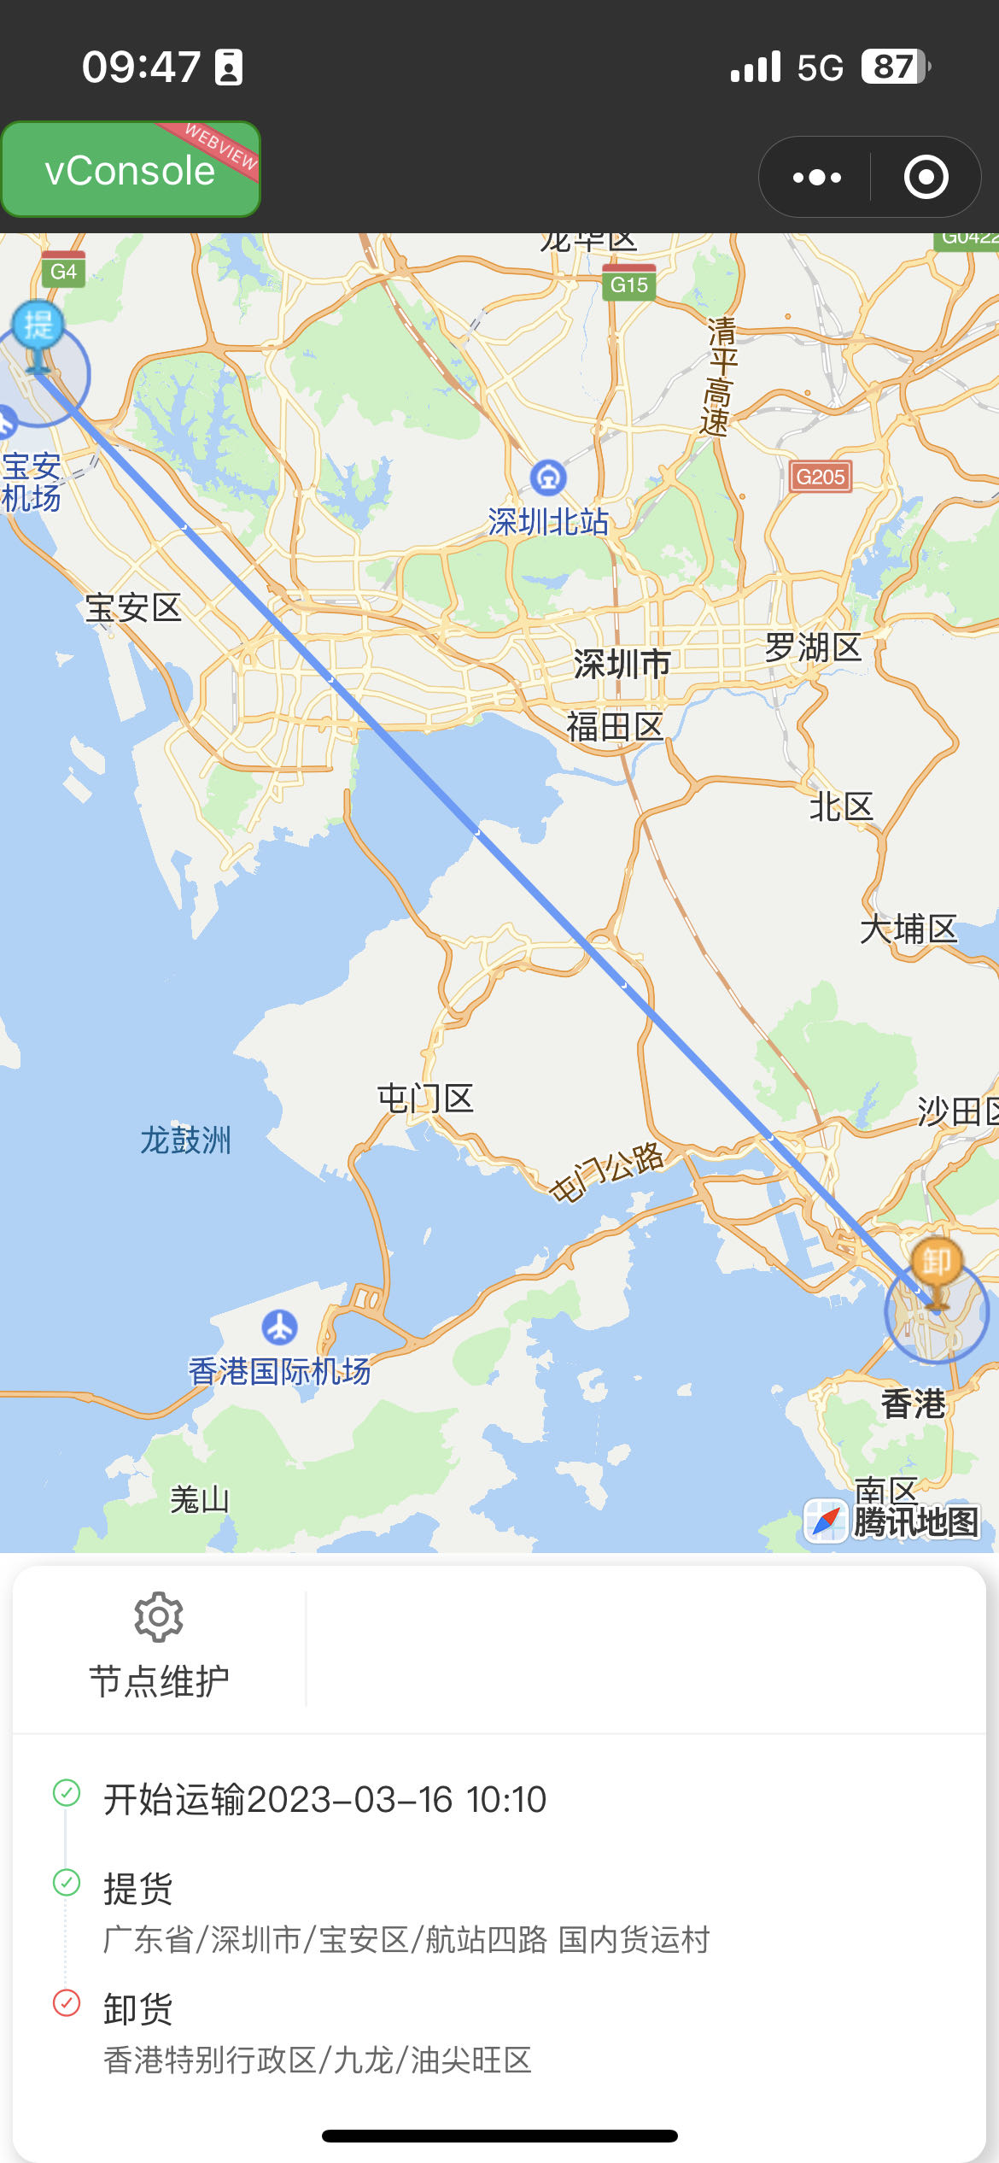
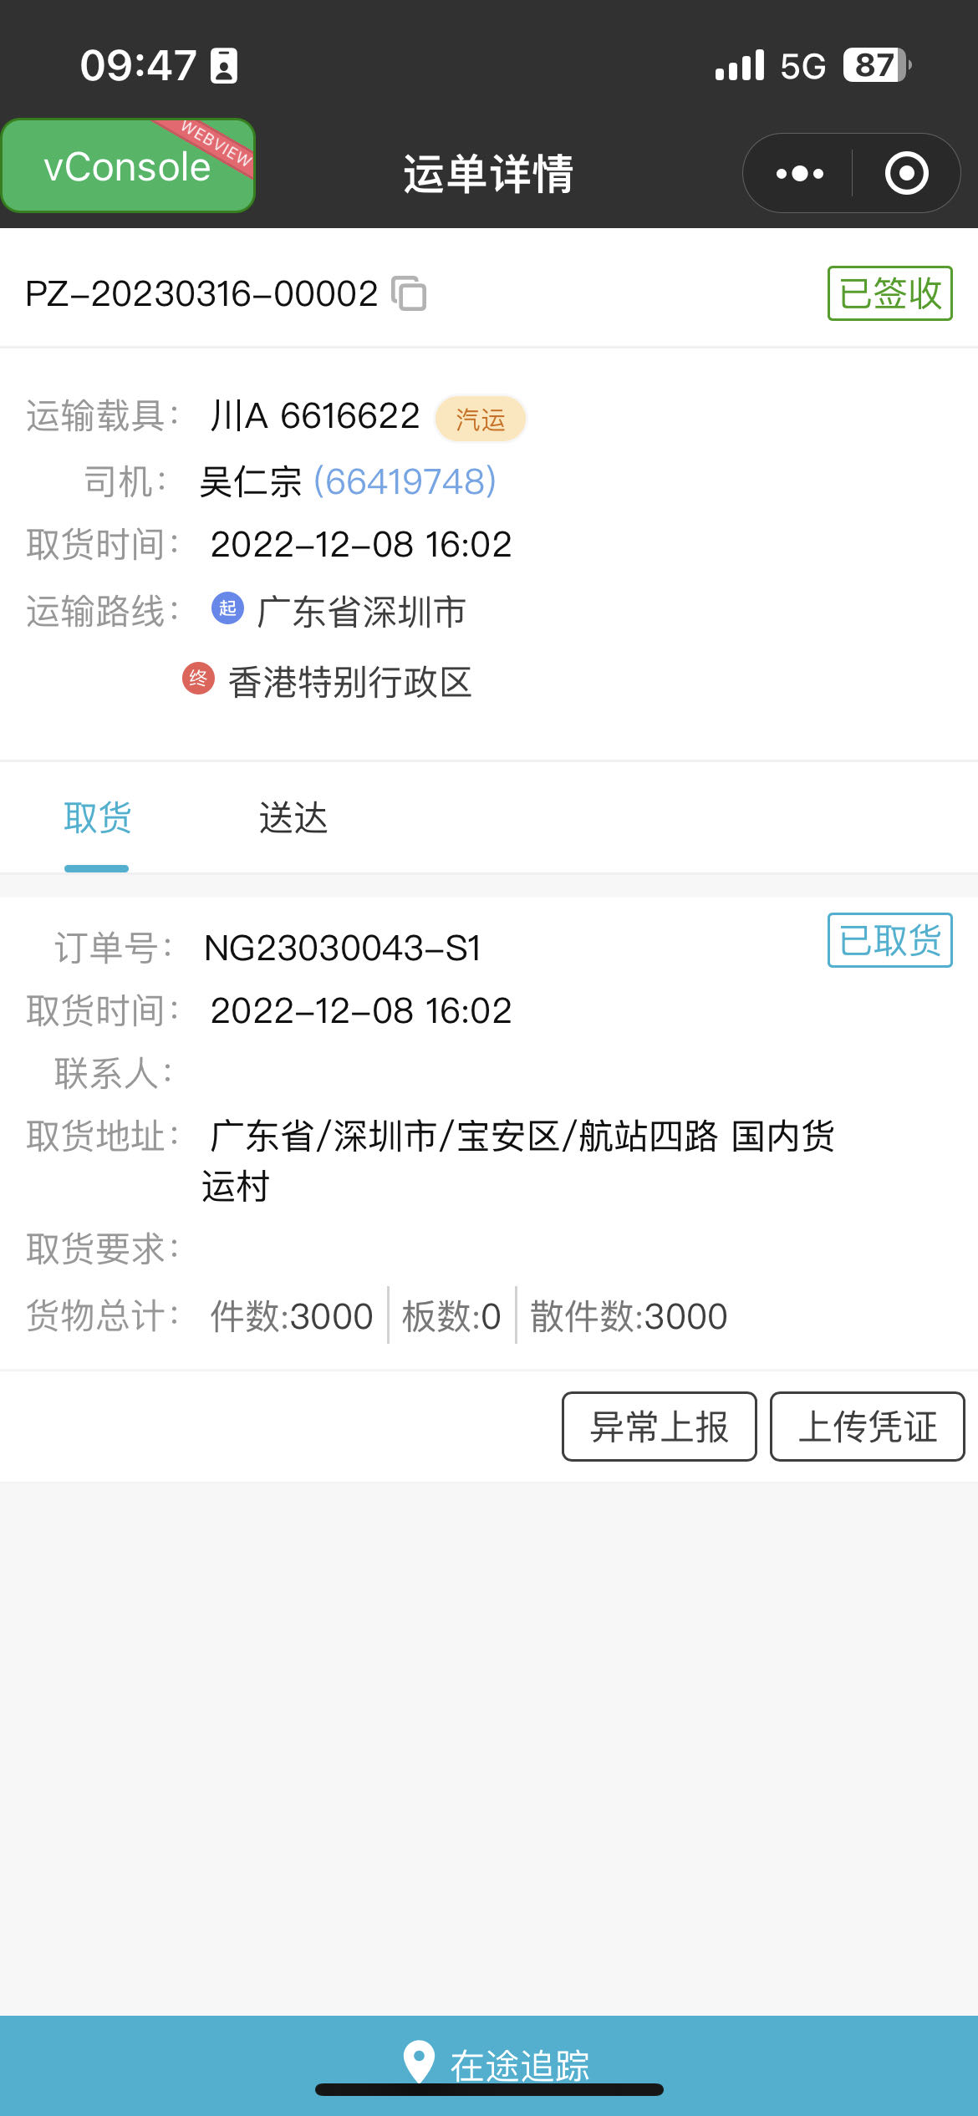
司机移动任行执行与客户端查询
下游执行司机，通过小程序端对任务进行移动化任务执行
消息推送，短信提醒
司机小程序
客户查询小程序
上游客户、业务员，收货人，可通过小程序或短信，对任务执行情况、执行轨迹进行查看
接收任务
签收回单
异常报备
轨迹跟踪
交接反馈
一键打卡
信息反

Slide 22
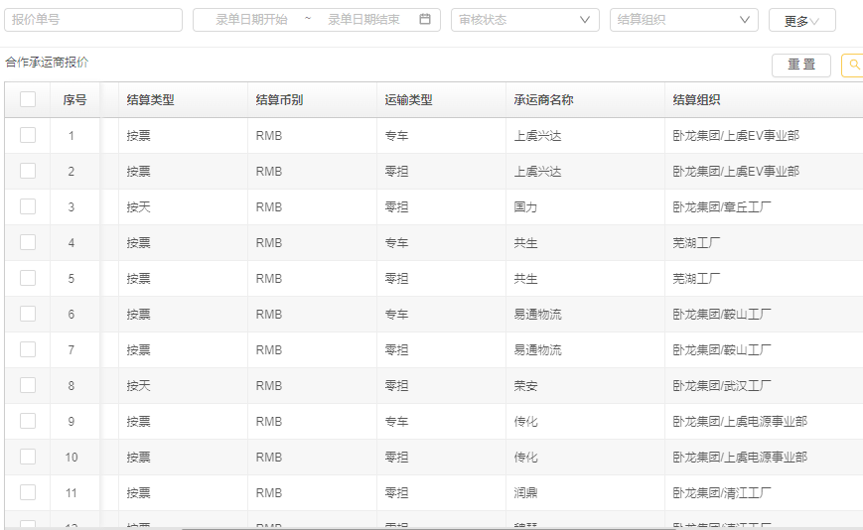
承运商价格管理
系统支持计费方式
1、按天汇总结算
汇总维
度
2、按趟汇总结算
3、按票汇总结算
1、按重量计费
2、按标准里程计费
报价基准
3、按实际里程计费
4、按重量X标准里程
5、按重量X实际里程
6、按票计费
7、按一口价计费

Slide 23
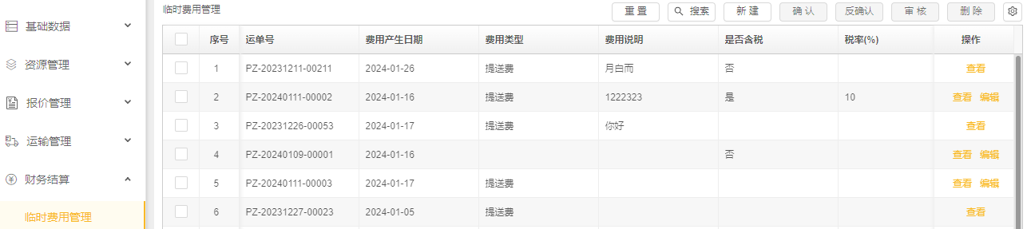
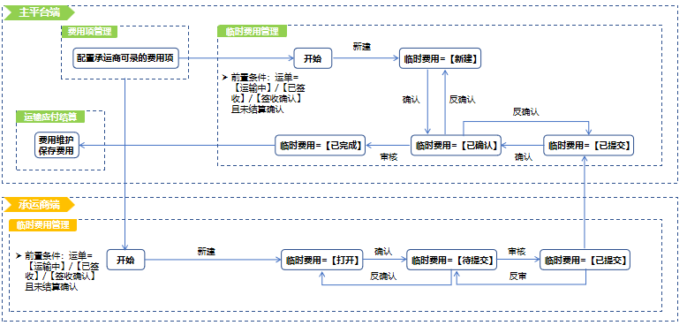
临时费用管理
临时费用管理：
临时费用管理可以由平台端或者承运商发起，通过物流管理专员进行审批后，将临时费用添加到费用结算单。
如果费用已确认并对账，临时费用无法发起申请，同时在通过时，也会对帐单进行检测，如果已对帐，在审批通过也会对系统进行检测。

Slide 24
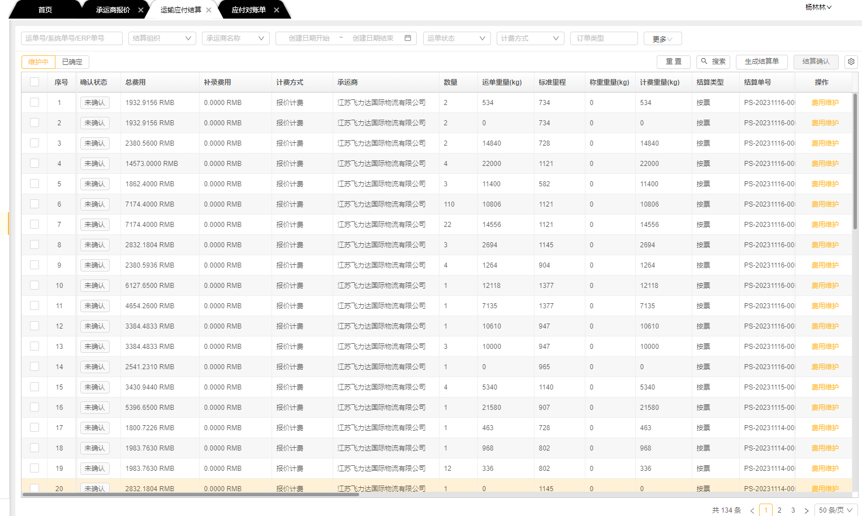

运费自动结算
计费单据指定
模块：费用项管理
费用项匹配
是否含税+税率
模块：汇率配置中心
是否自动选中
模块：数据字典
币种+结算汇率
对比计价方式：取大/取小
收款方
模块：客户/结算对象池
付款方
分摊规则
模块：分摊规则管理
约束条件
车型约束
计费单位
物料约束
保底计费
位置约束
封底计费
……
分段/阶梯
异常扣款
合并规则
同日期+同车+同路线……

Slide 25


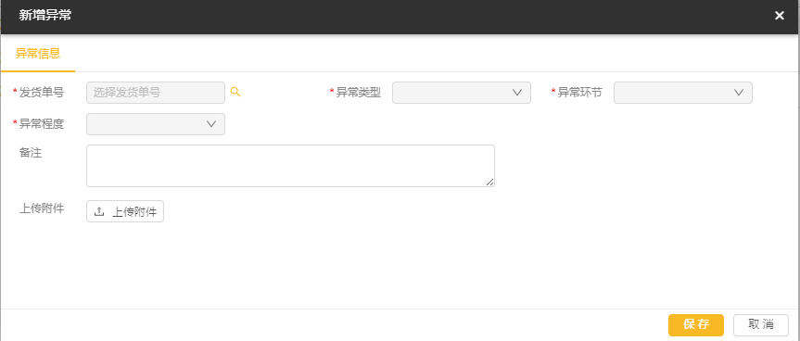
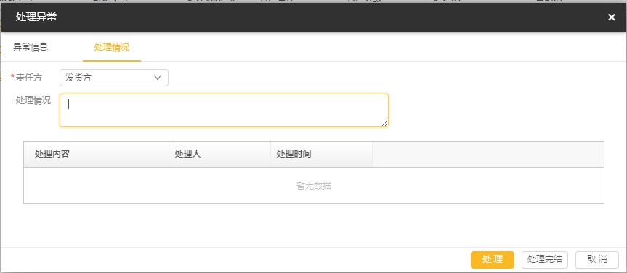
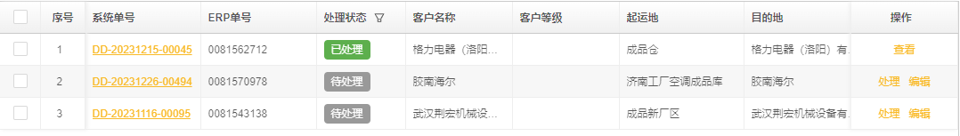
异常管理
设置异常规则
系统异常监测
结算模块
人机联动
过程联动
结算联动
异常列表
处理结果
业务执行过程
异常处理
推送结算
人工上报异常
1、异常申报
2、异常处理
3、异常列表

Slide 26
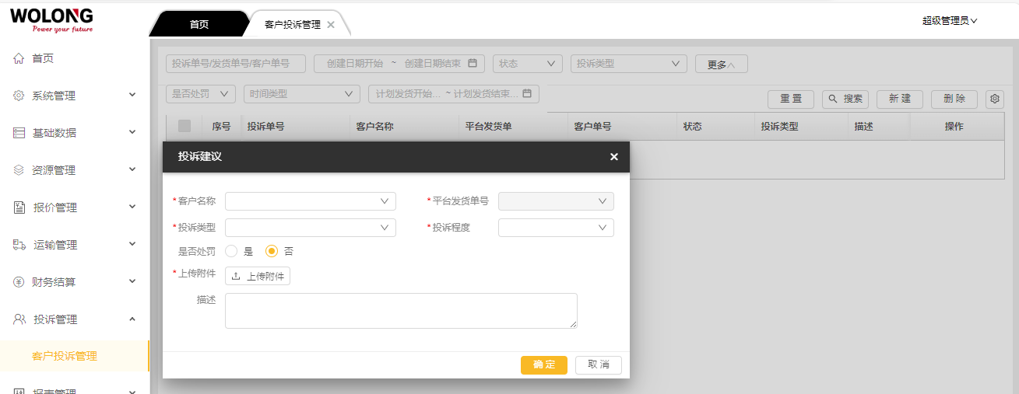
客户投诉管理
客诉处理流程：
客服录入
专用处理
发起索赔
执行索赔
客诉处理完结

Slide 27
03
使用情况与价值

Slide 28
业务使用情况
运单管理
共转运单 12128+单
发货单管理
接入订单 21566+
货量管理
完成任务 6928+车
系统 使用情况
客户管理
资源管理
司机 1192+
车辆 982+
管理客户 24646+
承运商管理
承运商管理16+条

Slide 29


当前存在突出的问题
未及时签收：目前统计出部分订单在途已超过1000个小时，部分车辆已返回，但是系统订单未及时签收；
在途未打卡：目前统计出来的打卡率的数据还是比较差，部分工厂的打卡率依然为零；
中转未做交接：目前中转有做交接的订单只有20单左右，目前这个数量是严重偏低的；

Slide 30
流程优化＆效率提升
发货订单自动转运单
发货订单通过审核自动转运单。
发货订单根据分单策略自动指派承运商
在规范业务的情况下大幅减少人工操作
专车、称重、实际里程
承运商平台
根据业务实际需求扩展称重管理和专车申请，将个性化业务纳入系统统一管理。
通过将个性化业务串到整个业务流程，提高信息的完整性和系统使用覆盖面。
承运商通过平台接收运单，进行车辆和司机安排。
通过统一平台管理，有效地规范各个承运商操作。
在线跟踪
集成SAP系统
小程序实时采集运输位置信息，并提供PC和小程序端在线跟踪查询。
降低了客户询问客服货物位置的工作量。
与SAP系统进行联动，实时将运输节点信息反馈给到SAP系统；
通过SAP联动，提高了客服人员录单效率；

Slide 31
系统效益分析
系统化交互集成互联互通
80%
A_提升一线操作人员作业效率，打通业务流，降低沟通成本
多种下单渠道
90%
B_运输订单创建功能支持多种，覆盖接口、手工单下达
系统自动派单支持
130%
C_系统自动派单，简化了人员操作，提高了派单效率。
运输在途状态多方位追踪
90%
D_运输在途跟踪与运抵签收状态实现全方位动态管理。
运输位置自动上报
100%
E_小程序自动位置上报，无需额外增加GPS设备进行采集。
账务管理精准无误
100%
F_运费归集百分百准确，账务管理零出错率。
运费支持管理决策
60%
G_实时采集装车数据，快速核算出预估费用。
150%
100%
50%
0%
从运输订单需求计划，全面提高运输管理系统的作业管理，有效的把控供应链协作过程，提升供应链的经营效率与效益，实现集团全局供应链精益管理价值最大化。

Slide 32
04
项目二期规划

Slide 33
项目二期规划
财务共享对接；
快递平台对接；
承运商KPI考核；
OA系统集成；
园区预约；
地磅对接；
大屏管理；
报表体系；

Slide 34

结尾
谢 谢

